Slide 1

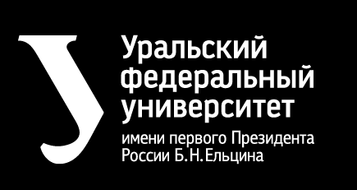
Использование аугментаций
для улучшения обучающей
выборки в задаче clone-detection
Докладчик: Сливный Артём Олегович
GitHub: https://github.com/SlivnyiArtem/Samsung_Clones

Slide 2

Область исследования
В области NLP задач выделяется направление работы с искусственными языками, в первую очередь с языками программирования.
Одной из отличительных особенностей искусственных языков является возможность построить структуры данных, отражающие семантические связи частей программы, дающие представление об алгоритме её работы. Использование таких структур может повысить ценность отдельных фрагментов данных, позволяя модели лучше обучаться.

Slide 3

Проблема и актуальность
Проблема:
Сlone Detection (определение, является ли одна из представленных программ клоном другой).
Актуальность:
Решение задачи детекции клонов позволяет:
определять плагиат,
искать баги и уязвимости в программе,
находить плохие паттерны программирования, дублирование кода, которое может достигать значительных объемов в крупных проектах, что приводит к усложнению их модификации и затрудняет понимание внутренних взаимосвязей.

Slide 4
Проблема и актуальность
Под клонами в общем смысле понимают фрагменты кода, схожие по синтаксису или семантике.
Выделяют 4 различных типа клонов:
Полностью идентичные фрагменты кода (Exact Clones) – фрагменты кода отличаются только различиями в табуляции и комментариях.
Клоны, ограниченные переименованием (Renamed Clones) – фрагменты кода могут также отличаться различиями в именах идентификаторов и переменных.
Клоны, ограниченные пропусками (Gapped Clones) – фрагменты кода могут также отличаться в последовательности операторов и операндов, включая добавление новых операндов и удаление оригинальных.
Семантические клоны (Semantic Clones) – фрагменты различны синтаксически, однако, обладают общей семантикой.
Тип №4 является наиболее трудным в обнаружении, поскольку в этом случае клоны могут не иметь ничего общего. Обнаружение подобных клонов требует алгоритмов, учитывающих внутреннюю семантику кода. Модели машинного обучения являются одним из средств, способных решить эту задачу.

Slide 5
Обзор существующих
способов аугментации
Исследования в области задачи Сlone Detection для поиска клонов 1-3 типа чаще всего используют аугментации в виде непосредственного изменения программного кода через замену переменных, внедрения не имеющего значения кода, подмены значений и аргументов.
Для повышенных результатов в области поиска клонов 4-го типа применяются модели, использующие при предобучении построение на основе кода графа потока данных (GraphCodeBert) или графа потока управления (DeeperGCN).
Однако, такие модели учитывают только одно специализированное представление данных и только на этапе предобучения.

Slide 6
Обзор исследований
Evaluation of Contrastive Learning with Various Code Representations for Code Clone:
датасет подвергается набору трансформаций:
добавление и удаление комментариев;
переименование переменных и методов;
замена if-else местами и замена for на while;
модификация порядка передачи аргументов в функцию
2) ContraBERT: Enhancing Code Pre-trained Models via Contras-tive Learning:
улучшенное нахождение клонов первого рода;
последовательный перевод;
добавление и изменение комментариев;
создание незначимого кода(Dead Code)
3) Towards Learning (Dis)-Similarity of Source Code from Program Contrasts:
прямое изменение кода(например операторов присваивания и сравнения);
замена типа данных;
пропуск инициализации( присвоение Null переменной)
4) Bridging Pre-trained Models and Downstream Tasks for Source Code Understanding
Исследование ухудшения качества модели при аугментации датасета POJ-104
Предложение способа снизить издержки путем обучения вначале на оригинальных и только за тем на аугментированных данных
5) GRAPHCODEBERT: PRE-TRAINING CODE REPRESENTATIONS WITH DATA FLOW
На этапе предобучения модели используется аугментация представления в виде Control Flow графов(графов потока управления), чтобы расширить обучающую выборку.

Slide 7
Постановка
исследовательской задачи
Исследовательские задачи:
проверить перспективность расширения входных данных моделей структурами, отличающимися от структур, использованных на этапе предобучения;
провести эксперименты с различными типами дополнитетельных аугментационных структур и проанализировать результаты обучения различных моделей на измененном датасете;
при необходимости выполнить статистическую обработку полученных результатов с помощью критерия статистической значимости Мак-Немара.

Slide 8
Параметры эксперимента
Исследовательские задачи выполнялись на датасете POJ-104, предподготовленном на предварительном этапе. Была выбрана модель машинного обучения GraphCodeBert., предобученная на основе кода графов потока данных. Также дополнительно была выполнена проверка работы аугментации на моделях Bert и UnixCoder.
Принятые параметры эксперимента:
Из 12 классов, содержащих сниппеты, являющиеся клонами друг друга внутри класса, выбраны
1200 сниппетов кода.
Сниппеты были объединены в 118800 пар, разбитых на два равных класса по признаку принадлежности обоих сниппетов в паре к одному классу из 12.
На основе каждого сниппета из пары формировался соответствующий ему эмбеддинг, предоставленный моделью, длиной 512, которые затем объединялись в единый эмбеддинг. В единый эмбеддинг также добавлялись данные о скаляре косинусного расстояния между эмбеддингами сниппетов.
Итоговые эмбединги разделялись в соотношении 0,7:0,09:0,21 на обучающую, валидационную и тестовую выборку соответственно для обучения классификационной нейросети.
Обучение нейросети происходило на 1000 эпохах с условием ранней остановки при признаках переобучения.
Перспективность видов аугментации определялась посредством сравнения значений метрик F-score и Accuracy со значениями, полученными на оригинальных данных.

Slide 9
Способы решения
Принятые для дообучения модели способы представления семантической структуры:
S-выражения – обход древовидной структуры кода, где корень и все вершины являются операторами, а листья - операндами с изначально инициализированными значениями. Основным отличием выступает запись в виде польской нотации, где оператор выносится перед операндами.
S-выражения строились на основе использования метода sexp() библиотеки Tree-sitter.
AST-деревья - конечное ориентированное дерево, с внутренними вершинами, соответствующими операторам языка программирования, а листья – операндам.
В эксперименте использовались модифицированные представления, основанные на обходах в глубину и в ширину.

Slide 10
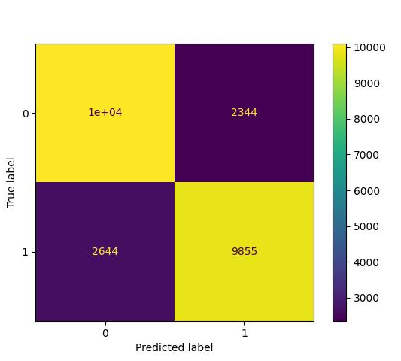
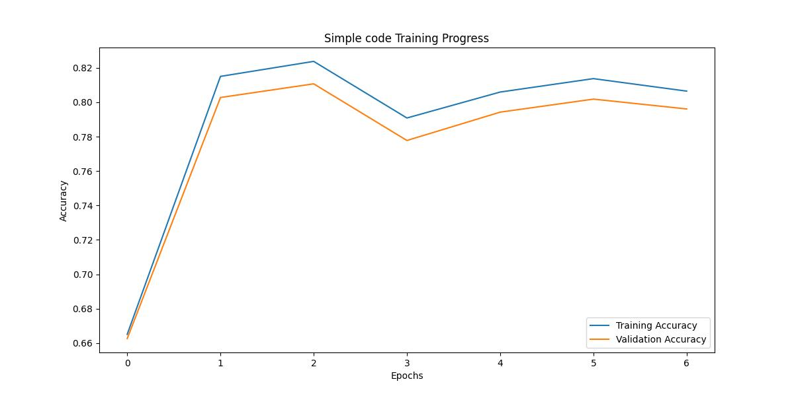
Результаты
Результаты обучения модели GraphCodeBert на неаугментированном датасете
Графики точности на обучающем и проверочном наборах данных
Матрица ошибок модели, обученной
на неаугментированных данных
Notes:
0,82
0,80

Slide 11
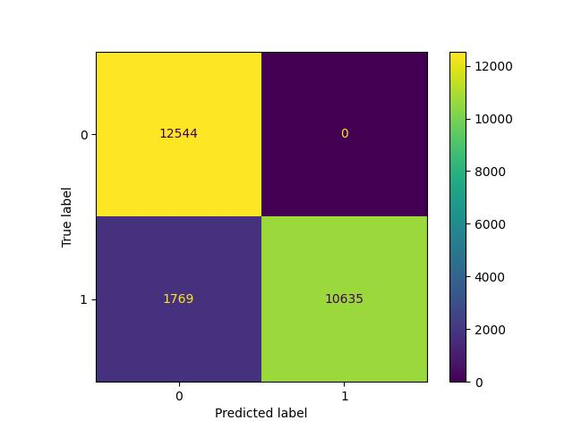
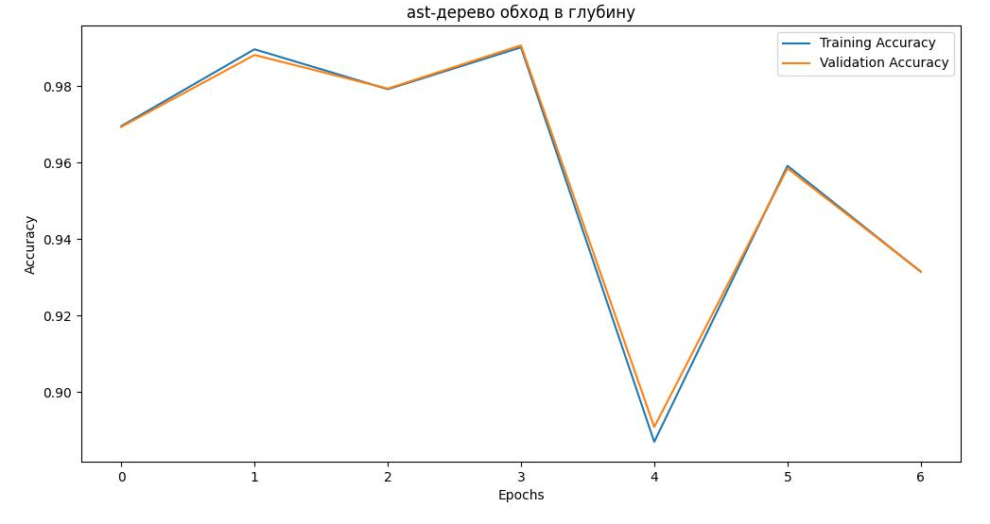
Результаты
Результаты обучения модели GraphCodeBert на аугментированных данных
Аугментация путем модифицированного обхода в глубину AST-дерева
Графики точности на обучающем и проверочном наборах данных
Матрица ошибок модели

Slide 12
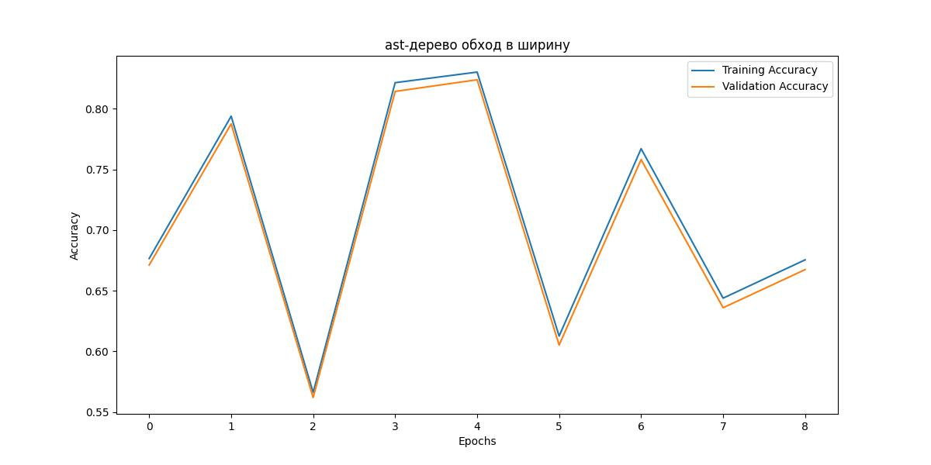
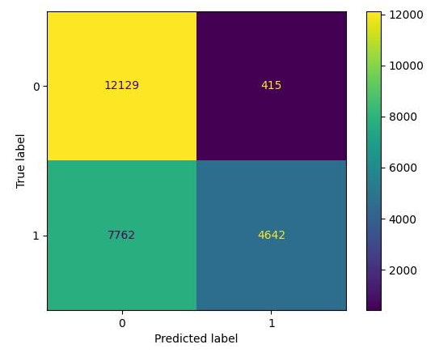
Результаты
Результаты обучения модели GraphCodeBert на аугментированных данных
Аугментация путем модифицированного обхода в ширину AST-дерева
Графики точности на обучающем и проверочном наборах данных
Матрица ошибок модели

Slide 13
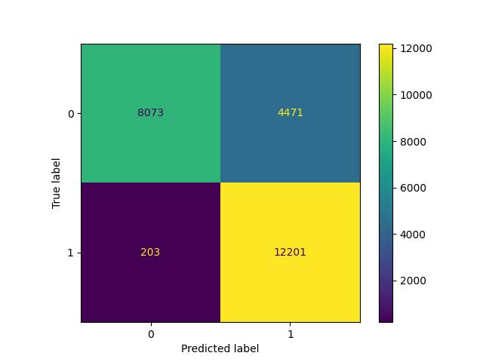
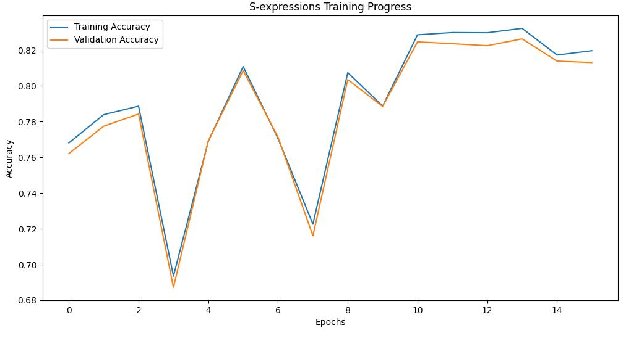
Результаты
Результаты обучения модели GraphCodeBert на аугментированных данных
Аугментация путем добавления S-выражений
Графики точности на обучающем и проверочном наборах данных
Матрица ошибок модели

Slide 14
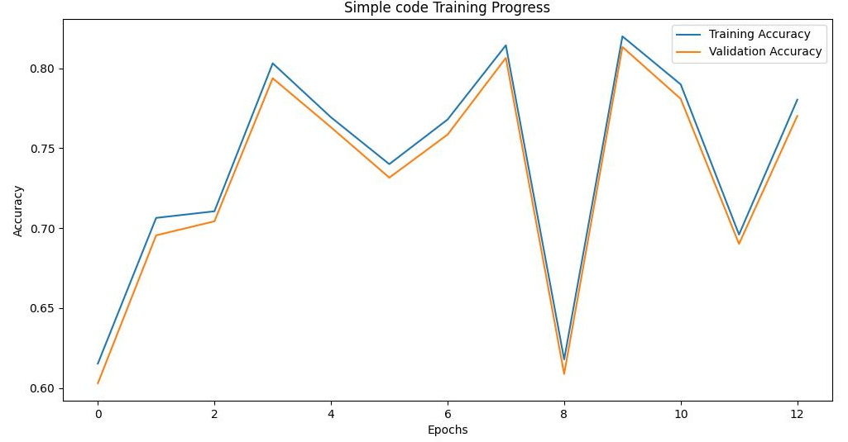
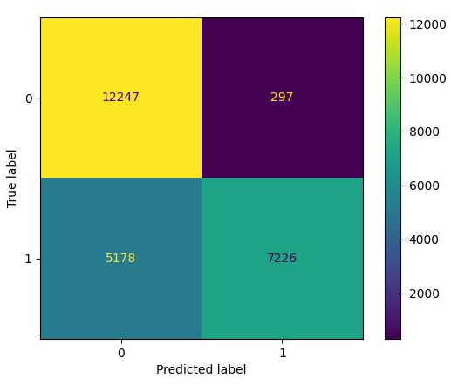
Результаты
Результаты обучения модели Bert на неаугментированном датасете
Графики точности на обучающем и проверочном наборах данных
Матрица ошибок модели, обученной
на неаугментированных данных
Notes:
0,82
0,80

Slide 15
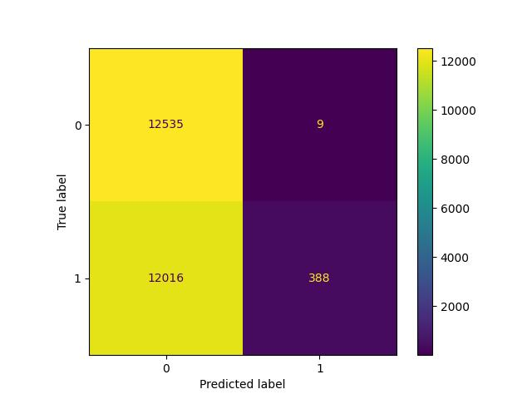
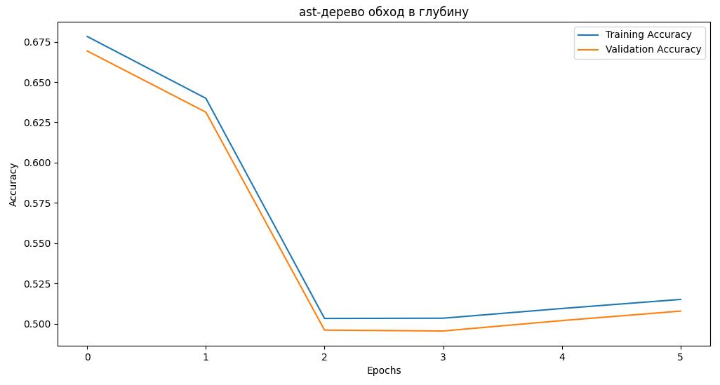
Результаты
Результаты обучения модели Bert на аугментированных данных
Аугментация путем модифицированного обхода в глубину AST-дерева
Графики точности на обучающем и проверочном наборах данных
Матрица ошибок модели

Slide 16

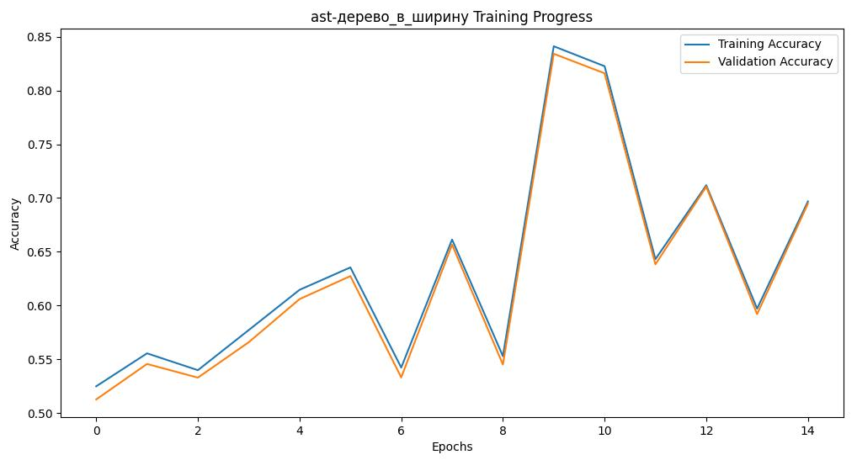
Результаты
Результаты обучения модели Bert на аугментированных данных
Аугментация путем модифицированного обхода в ширину AST-дерева
Графики точности на обучающем и проверочном наборах данных
Матрица ошибок модели

Slide 17
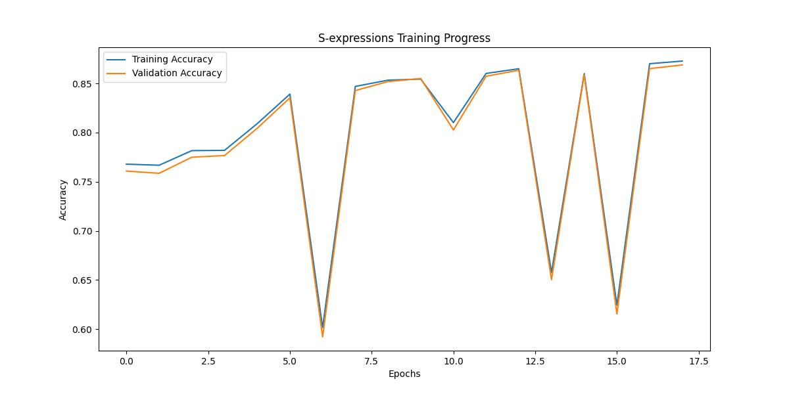
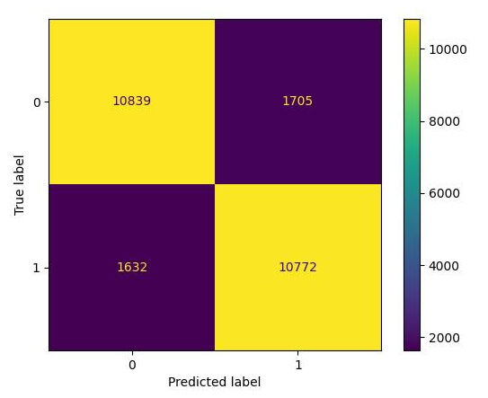
Результаты
Результаты обучения модели Bert на аугментированных данных
Аугментация путем добавления S-выражений
Графики точности на обучающем и проверочном наборах данных
Матрица ошибок модели

Slide 18
Результаты
Результаты для F-Score и Accuracy при использовании аугментаций вместе с оригинальными данными
Тип Эксперимента | F-Score | Accuracy
Модель GraphCodeBert:
Оригинальные данные | 0,798 | 0,800
Аугментация S-выражениями | 0,839 | 0,812
Модифицированный обход в глубину | 0,924 | 0,929
Модифицированный обход в ширину | 0,532 | 0,672
Модель Bert:
Оригинальные данные | 0.725 | 0.781
Аугментация S-выражениями | 0.865 | 0.866
Модифицированный обход в глубину | 0.061 | 0.518
Модифицированный обход в ширину | 0.574 | 0.696

Slide 19


Заключение и выводы
Гипотеза о том, что использование дополнительных видов аугментации на этапе дообучения способно повысить показатели модели, подтвердилась.

Slide 20

Спасибо за внимание!

Slide 21
Результаты
Значения p-value для типов аугментаций, показывающих преимущества перед оригинальными данными
Тип аугментации | Значение p-value | Accuracy | F-score | Принимается ли аугментация статистически значимой
Добавление S-выражений | 0.725863 * p-value: 0.00041273672335529447 | 0.800 | 0.785 | Нет (p-value > 0.05)
Модифицированный обход в глубину | 0.0 * | 0.929 | 0.924 | Да (p-value <= 0.05)
* с точностью до 6 знака после запятой

Slide 22
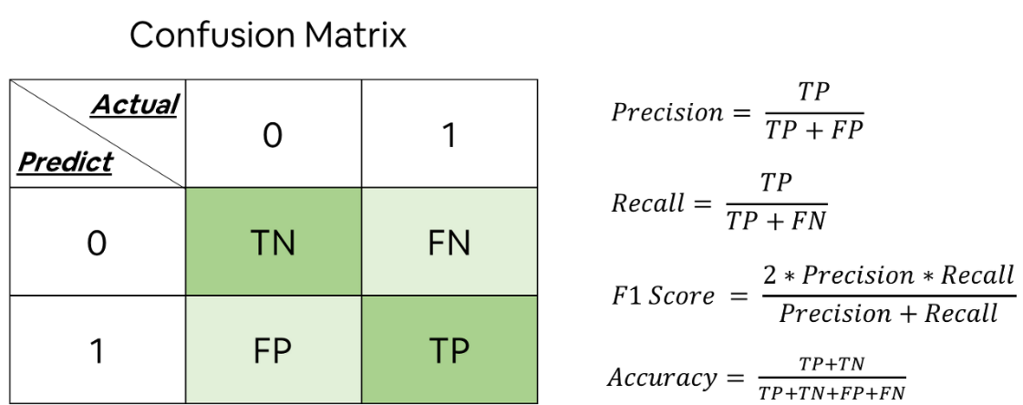
Типичное представление матрицы ошибок

Slide 23
